Slide 1



Niveau
Niveau
Mathématiques
2AC
Semestre 1 - Période 1
Leçon 1
Puissance et racine carré
Tâche 2
Reconnaître la nécessité de la racine carrée

Slide 2









Banque des icones utilisées dans les slides
Slide réservé à l’enseignant
Consignes et explications données aux élèves (à dire à haute voix)
L’élève prête l’attention à l’enseignant
L’élève lève la main avant de répondre
L’élève utilise l’ardoise pour répondre
L’élève recopie la correction sur le livret
Pratique autonome
Pratique guidée en binôme

Slide 3

Repérage dans la semaine
Séance 1
Calculer la puissance à exposant positif d’un nombre
Séance 2
Reconnaitre la nécessité de la racine carrée
Reconnaitre la nécessité de la racine carrée
Séance 3
Séance 4
Identifier les éléments d’un monôme
Séance 5
Déterminer le degré d’un polynôme

Slide 4

Structure de la séance
1
Ouverture de la séance
10 min
2
Modelage
10 min
3
Pratique guidée collective (VdC)
10 min
4
Pratique guidée en binôme
10 min
5
Pratique autonome
12 min
6
Clôture
3 min

Slide 5





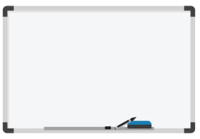
Matériel nécessaire
Livret de l’élève
Autre matériel

Slide 6


Une banque des bons et mauvais comportements
Bons comportements
Mauvais comportements
J’oublie
mon ardoise

Slide 7

Contrôler les cahiers
et corriger l'exercice maison
6 min

Slide 8
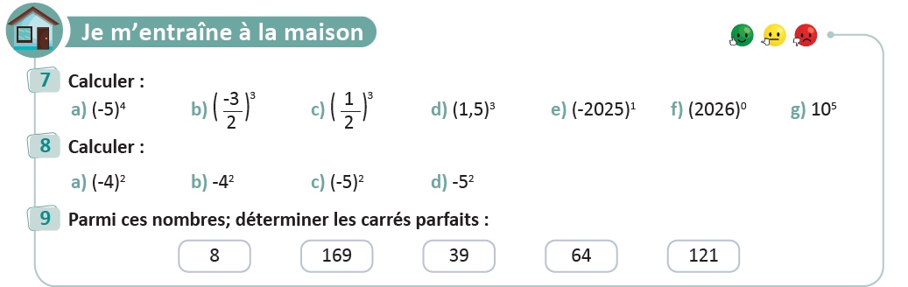
On commence par la correction de l’exercice maison de la séance précédente.
L’enseignant contrôle les réalisations d’un échantillon d’élèves avant de passer à la correction au tableau
Page 7

Slide 9

Activité rituelle
3 min

Slide 10







Voici la bonne réponse :
O
L’enseignant affiche et explique la réponse.
Complétez:

Slide 11




Voici la bonne réponse :
O
L’enseignant affiche et explique la réponse.
Complétez:
16 est un carré parfait car ……………….
25 est un carré parfait car ……………….
36 est un carré parfait car ……………….
81 est un carré parfait car ……………….

Slide 12

Déclaration de l’objectif
de la séance
1 à 2 min

Slide 13

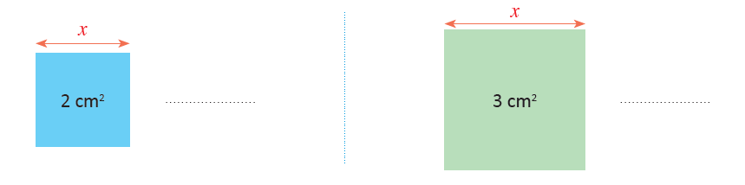
Exprimez votre avis?
O
L’enseignant donne 30s aux élèves pour réfléchir, puis invite deux ou trois d'entre eux à répondre.
Pouvez vous trouver la longueur exacte du côté du carré dans chacun des deux cas? :

Slide 14
A la fin de cette séance, vous serez capables de :
O
L’enseignant déclare l’objectif.
Reconnaître la nécessité de la racine carrée

Slide 15
A la fin de cette séance, vous serez capables de répondre aux questions comme:
O
Est-il possible de trouver un nombre exact qui, élevé au carré, donne 2.
Est-il possible de trouver un nombre exact qui, élevé au carré, donne 3.

Slide 16



Tâche principale
10 min

Slide 17









J’étudie l’exemple.
M
L’enseignant explique.
Puis-je trouver un nombre exact dont le carré est égal à 2 ?
Etape 1 | Etape 2 | Etape 3
Le nombre recherché est
entre 1 et 2
Le nombre recherché est
entre 1,4 et 1,5
Le nombre recherché est
entre 1,41 et 1,42

Slide 18

Voici la conclusion de ce que nous venons de trouver dans cet exemple.
M
L’enseignant incite les élèves à suivre.
Il n’est pas possible de trouver la valeur exacte du nombre qui, élevé au carré, donne 2.
Je lis: racine carrée de 2

Slide 19











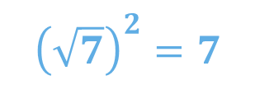


𝐕𝐨𝐢𝐜𝐢 𝐥𝐚 𝐛𝐨𝐧𝐧𝐞 𝐫é𝐩𝐨𝐧𝐬𝐞.
VdC
L'enseignant justifie chaque réponse.
Pouvez vous trouver un nombre exact dont le carré est égal à 7 ?
Etape 1 | Etape 2 | Etape 3
Le nombre recherché est
entre 2 et 3
Le nombre recherché est
entre 2,6 et 2,7
Le nombre recherché est
entre 2,64 et 2,65
Il n’est pas possible de trouver un nombre exact
Il n’est pas possible de trouver un nombre exact qui, élevé au carré, donne 7.

Slide 20
Pratique guidée en binôme
10 min

Slide 21

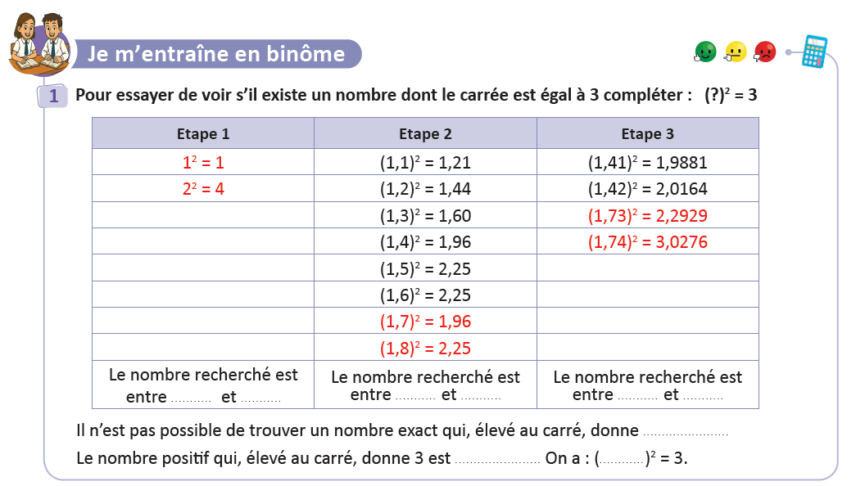
Travaillez individuellement puis discutez en binômes vos réponses.
L'enseignant accorde 2 min au travail individuel puis une minute à la discussion. Il circule pour contrôler et donner des indications en cas de besoin.
2,89
3,24
Page 9

Slide 22


Prenez la correction sur vos livrets
L’enseignant explique la réponse et donne 30s aux élèves pour recopier la correction sur les livrets.
2,89
3,24
1
2
1,7
1,8
1,73
1,74
3
Page 9

Slide 23
Pratique autonome :
Travail individuel et défi
12 min

Slide 24
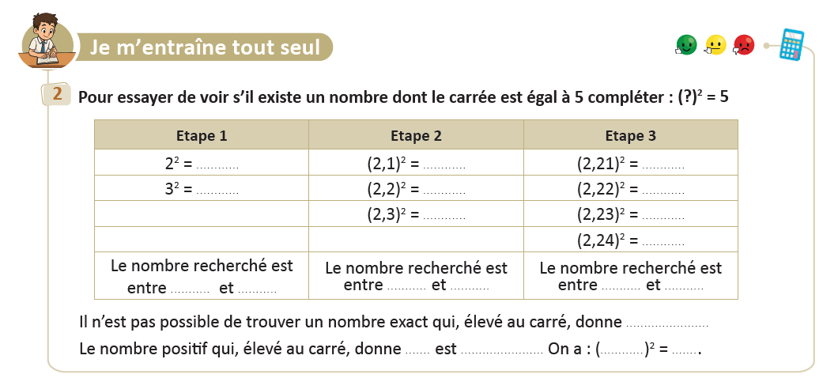
Prenez vos livrets et vos crayons, puis répondez individuellement aux exercices. Vous avez 10 min.
PA
L’enseignant vérifie les productions des élèves, donne une aide individuelle en cas de besoin et oriente les élèves ayant terminé vers le défi.
Page 9

Slide 25

Le temps est terminé. Voyons ensemble la solution des exercices.
PA
L’enseignant accorde 5 min pour donner l’occasion aux élèves de présenter leurs productions et corrige au tableau.
Temps Écoulé

Slide 26

Clôture
3 min

Slide 27
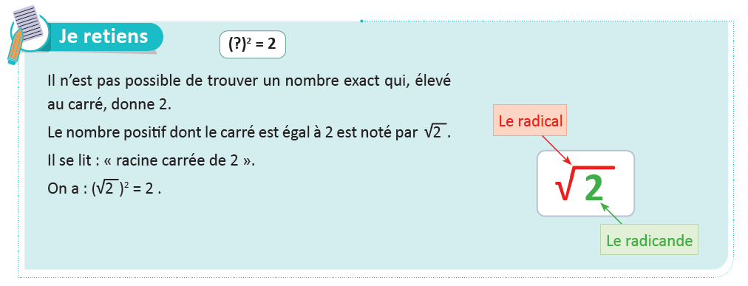
Dans cette séance nous avons appris :
C
L’enseignant invite les élèves à rappeler ce qu’ils ont appris, puis présente une synthèse de la séance.

Slide 28
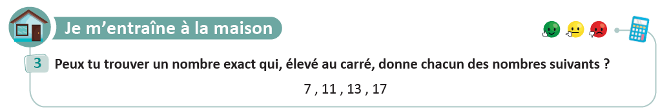
Exercice à préparer à la maison pour la prochaine séance
C
L’enseignant incite les élèves à faire l’exercice à la maison, puis clôt la séance..
Page 9

Slide 29

Fin de la séance

